Slide 1
Виконала
Учениця 11-А класу
Кіронда Яна
Принцип дії радіотелефонного зв’зку. Радіомовлення і телебачення

Slide 2
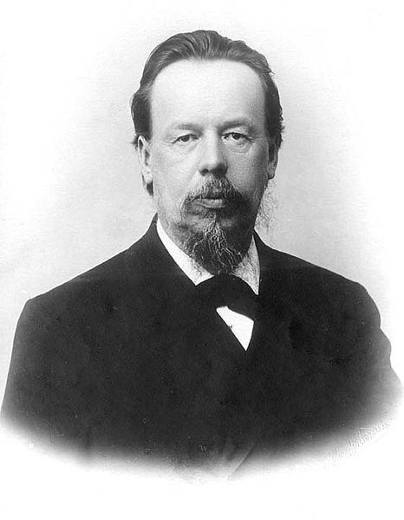
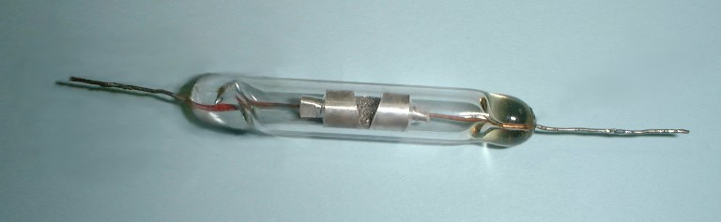
Принцип дії радіотелефонного зв’язку
Досліди Герца зацікавили фізиків усього світу. У Росії одним із перших почав вивчати електромагнітні хвилі викладач офіцерських мінних класів у Кронштадті Олександр Степанович Попов. Почавши з дослідів Герца, він знайшов більш надійний спосіб реєстрації електромагнітних хвиль. Учений запропонував спеціальний прилад – когерер, який приймав електромагнітні хвилі.
Електромагнітні хвилі – система електричних та магнітних полів, що періодично змінюються.
Електромагнітні хвилі можуть поширюватися у вакуумі, переносячи енергію.

Slide 3
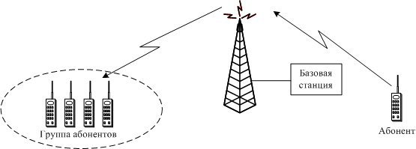
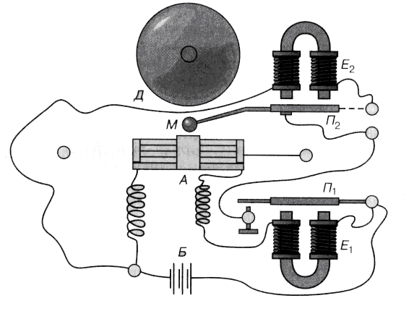
Принцип дії радіотелефонного зв’язку
Принцип радіозв’язку: змінний струм високої частоти, утворений у передаючій антені, викликає в навколишньому просторі змінне електричне поле, яке поширюється у вигляді електромагнітних хвиль. Досягнувши приймальної антени, електромагнітна хвиля викликає в ній змінний струм такої ж частоти, на якій працює передавач.
При радіотелефонному зв’язку звукові коливання перетворюються за допомогою мікрофону в електричні коливання тієї ж форми, але низької частоти. Для їх передачі на великі відстані необхідно провести модуляцію.
Модуляція – зміна одного або кількох параметрів високочастотного коливання за законом низькочастотного коливання. Модуляцію коливань можна здійснювати, змінюючи їх амплітуду, частоту або фазу.
На приймальній станції з модульованих коливань виділяють сигнали звукової частоти. Для цього використовують детектор. Детектування – процес виділення низькочастотних коливань із прийнятих модульованих коливань високої частоти.

Slide 4
Принцип дії радіотелефонного зв’язку
Радіотелефонний зв'язок, електричний зв'язок, при якому за допомогою радіохвиль передаються телефонні повідомлення. На відміну від радіомовлення, в Р. с. здійснюється двосторонній обмін повідомленнями між 2 кореспондентами — або одночасно (дуплексний зв'язок), або по черзі (сімплексний зв'язок).
загрузка...
В простих системах Р. с., що здійснюють як сімплексний, так і дуплексний зв'язок, радіостанція кожного з кореспондентів складається з передавача і чутливого приймача, що працюють в діапазоні метрових або дециметрових хвиль; антени; джерела електроживлення і мікротелефонної трубки.
Дальність зв'язку складає 0,5—30 км. Завдяки високій оперативності, мобільності, малій масі і простоті обслуговування такі системи Р. с. знайшли вживання в багатьох областях народного господарства, перш за все в низовому зв'язку, у тому числі диспетчерському зв'язку, а також у військовій справі. У рідко заселених районах Півночі і Сибіру для здійснення низового зв'язку на відстанях до 300—500 км. використовують передавачі з односмуговою модуляцією коливань, що працюють в декаметровом діапазоні хвиль і мають потужність 5, 30 або 300 Вт.

Slide 5
Принцип дії радіотелефонного зв’язку
В складніших системах Р. с. (як правило, дуплексному зв'язку) — радіорелейних, супутникових (див. Космічний зв'язок ) і телекомунікації на декаметрових хвилях, — використовуваних для об'єднання телефонних мереж різних міст і районів СРСР в рамках Єдиною автоматизованої системи зв'язку, застосовують складні направлені антени і передавачі з односмуговою модуляцією потужністю 5—100 квт.
На лініях далекого Р. с. протяжністю понад 5—6 тис. км. приблизно в середині траси виробляють ретрансляцію сигналів за допомогою пріємо-передавальній радіостанції . В крайових пунктах лінії кожен її телефонний канал зазвичай сполучається з телефонною лінією (наприклад, ведучій до місцевої АТС).
На відміну від багатоканальних радіорелейних і супутникових систем зв'язку, системи далекого Р. с. на декаметрових хвилях малоканальни (1—4 телефонних каналу); вони володіють зниженою надійністю і якістю передачі мови, але порівняно дешеві і дуже оперативні. Ці системи застосовують також для комерційного зв'язку із зарубіжними країнами, для зв'язку з морськими судами і з тими населеними пунктами СРСР, для яких радіозв'язок — єдиний вигляд електрозв'язки .

Slide 6
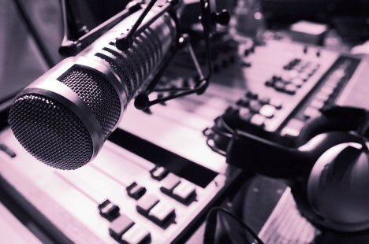
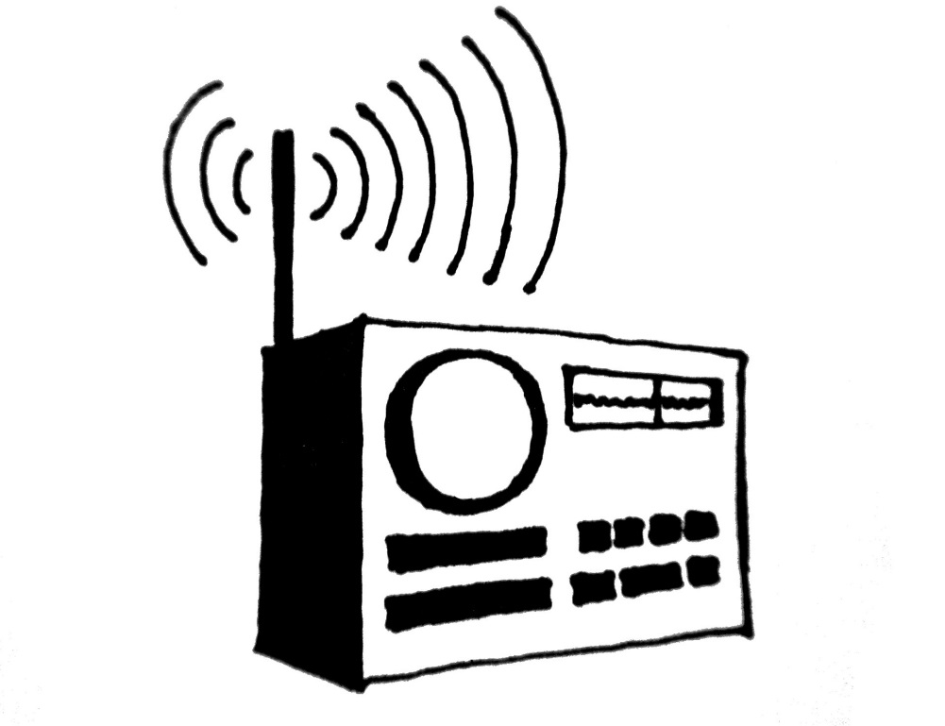
Радіомовлення
Радіомовлення — виробництво і розповсюдження аудіопрограм за допомогою електромагнітних хвиль, що поширюються передавальними пристроями і приймаються будь-якою кількістю приймачів.
Сучасне радіомовлення — це інформаційна галузь, яка стала глобальним засобом масової інформації, засобом впливу на громадськість. Важливість впливу радіо на громадську думку пов'язана сьогодні з його масовістю та з можливістю бути суб'єктом громадянської журналістики.

Slide 7
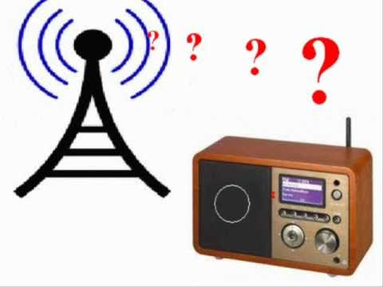
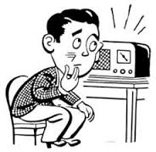
Радіомовлення
Принцип роботи. Передача відбувається наступним чином: на передавальній стороні ( в радіопередавачі ) формуються високочастотні коливання (несучий сигнал ) певної частоти. На нього накладається сигнал , який потрібно передати ( звуку, зображення і т. д.) - відбувається модуляція несучої корисним сигналом.
Сформований таким чином високочастотний сигнал випромінюється антеною в простір у вигляді радіохвиль . На приймальній стороні радіохвилі наводять модульований сигнал у приймальні антени , він вступає до радіоприймач.
Тут система фільтрів виділяє з безлічі наведених в антені струмів від різних передавачів сигнал з потрібною частотою, що несе , а детектор виділяє з нього модулирующий корисний сигнал. Отримуваний сигнал може дещо відрізнятися від переданого передавачем внаслідок впливу різноманітних перешкод.

Slide 8
Радіомовлення
Функції радіомовлення
Як і для інших ЗМІ, для радіомовлення виділяють такі функції:
1. Інтеграція (підтримує функціонування суспільства, його входження в інформаційний простір);
2. Соціалізація (пропагує певний стиль життя, а також моральні цінності);
3. Організація (спонукає людей до дії, до прийняття рішень);
4. Інформування (задовольняє потребу слухача в інформації)
5. Просвітництво (набуття нових знань);
6. Розважальна функція (допомагає відволіктися від щоденних проблем і просто відпочити);
7. Виховання (впливає на формування громадської думки);
8. Спілкування (засобом інтерактивного спілкування в ефірі дає змогу людям висловити свою точку зору на ту чи іншу проблему);

Slide 9

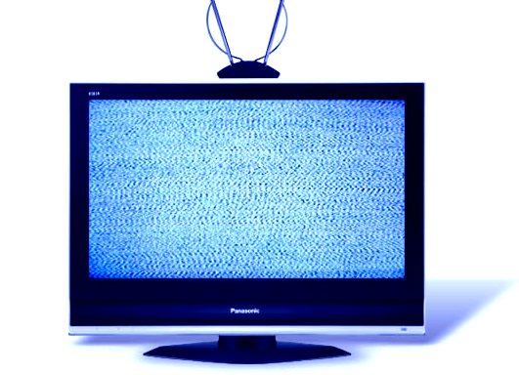
Телебачення
Телебачення — загальний термін, що охоплює всі аспекти технології та практичної діяльності, пов’язаних з передачею зображень із звуковим супроводом на далекі віддалі. Телебачення є потужним засобом комунікації, засобом масової інформації. Водночас, у вужчому сенсі під телебаченням розуміють галузь техніки і відповідної технічної науки.
Телебаченням називають також виробництво аудіовізуальних програм та передач або комплектування (пакетування) придбаних аудіовізуальних програм та передач і їхнього поширення незалежно від технічних засобів розповсюдження.

Slide 10
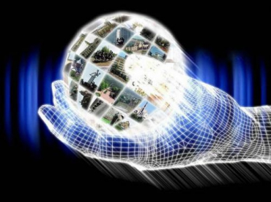
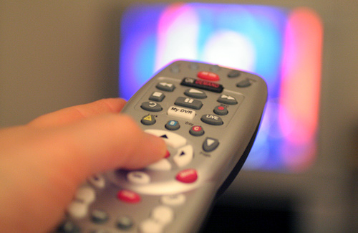
Телебачення
Телебачення було винайдене в 20-их роках 20 століття і відтоді поступово стало звичним в оселях людей та в різних областях діяльності, служачи для передачі інформації, розваг, реклами, моніторингу. З винадохом лезерних дисків та інших компактних засобів запису й відтворення зображень, телевізори використовуються не тільки для прийому телепередач, а й для перегляду записаної інформації. З винаходом Інтернету з'явилося й розвивається Інтернет-телебачення.

Slide 11
Телебачення
Технічні принципи.Отримання телевізійного сигналу базується на скануванні зображення від оптичної системи телевізійних камер й перетворення коливань світлового потоку в електричний сигнал. Результатом сканування є одновимірний сигнал, що розбивається на кадри й рядки.
Послідовність рядків і кадрів може записуватися на носій інформації або, в традиційному ефірному телебаченні, поступати до передавачів, де низькочастотний телевізійний сигнал зазвичай модулюює високочастотні коливання, які випромінюються в простір за допомогою антен.
Модульований високочастотний сигнал збуджує коливання в антенах приймальних пристроїв, і від антен поступають на вхід телевізора, де сигнал демодулюється, в ньому виділяються кадри й рядки, і відображається на екранах телевізорів.

Slide 12
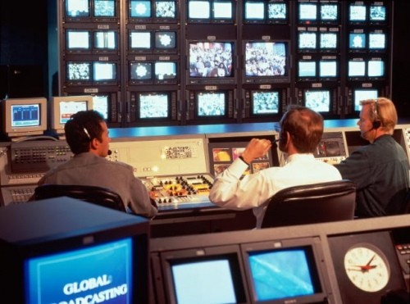
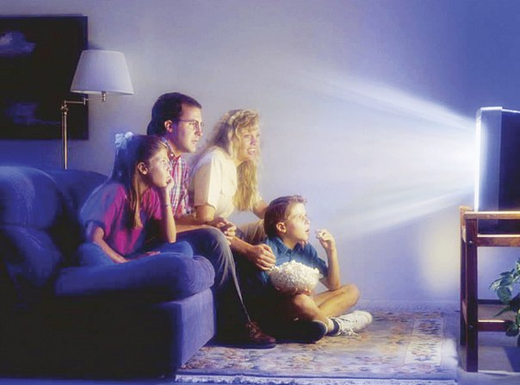
Телебачення
Застосування телебаченняРазом з радіомовленням телебачення є одним з наймасовіших засобів інформації, освіти, політичного і культурного виховання людства; також одним з основних засобів зв'язку, широко використовуваним у наукових дослідженнях при обсервації об'єктів з віддалі, в техніці, промисловості, транспорті, будівництві, сільському господарстві, метеорології, космічних і нуклеарних дослідженнях, у військовій справі тощо.

